Slide 1
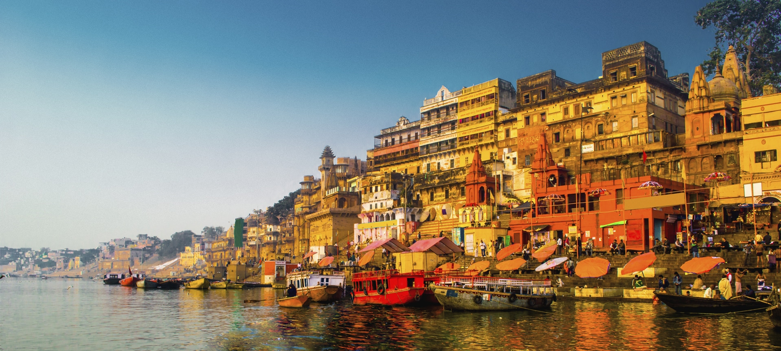
Hinduismus
Nábožensko-společenský systém
Kol. 1 mld. stoupenců
Není zjeveným náboženstvím
Nemá zakladatele
Védské základy
Další vývoj samostatný
Nemá pevný literární kánon
Nemá pevná dogmata
Nemá jednu instituci
== existuje? Není to jen soubor směrů: višnuismus, šivaismus, šaktismus atd.
Hinduismus = sanátanadharma = věčný řád, věčné náboženství

Slide 2
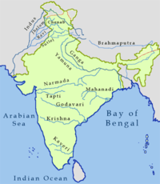
Přesto: jednotná společenská (hierarchizovaná) struktura = kastovní řád
Mytologie
Věroučná základna
Kasta
Báhmani (duchovní učitelé)
Dharma (soubor práv a povinností)

Slide 3
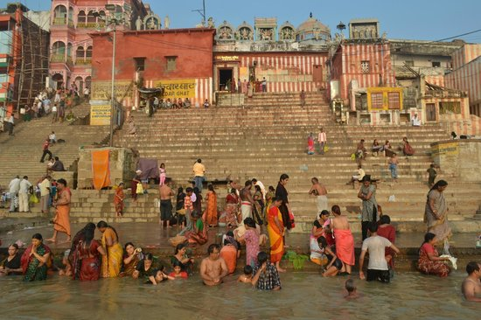
Věroučná základna
Víra v reinkarnaci:
Koloběh životů (sansára)
Duchovní složka jedince (átman)
Karmový zákon (karmanů)
Rozdílná pojetí:
brahma (Nejvyšší duch)
Višna
Šiva

Slide 4
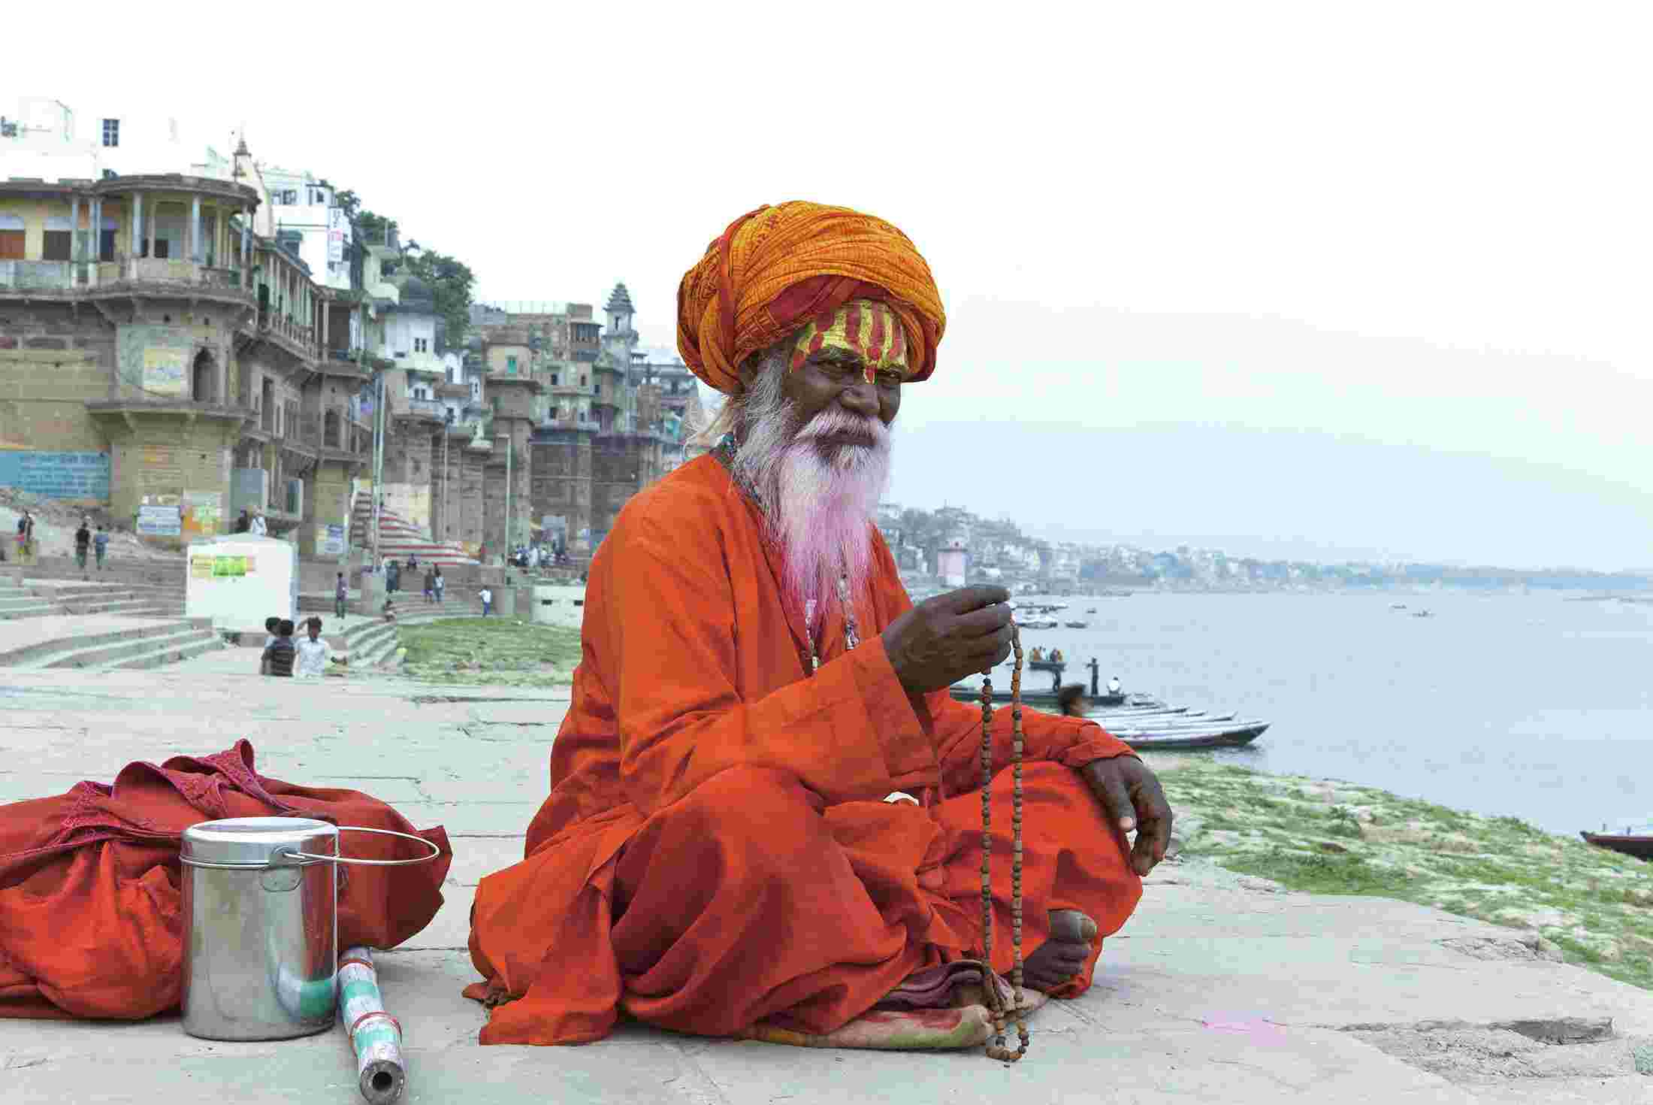
Cesta ze sansáry:
Oddanost bohu (bhakti)
Poznáním (džňána)
Jednota duše a ducha (jóga)
Etická pravidla:
Neubližování bytostem (ahinsá)
Štědrost
Vnitřní a vnější čistota
Nelpění na hmotných statcích
Sebeovládání
askeze
Směry:
višnuismus, šivaismus, šaktismus, bráhmanismus, džinismus, sikhismus, buddhismus, tantrismus atd.

Slide 5
Historie
Védské období
1500 – 1000 stále stěhování
Lit. památky tzv. šruti = slyšené, (zjevené)
Védy: vědění, svaté učení
1200 vznik Rgvéd (Véd veršů)
1200-900 Sámavéd (Véd písní), Jadžurvéd (Véd obětních průpovědí), Atharvavéd (Véd atharvana)
(sanhita=sbírka, bráhmana=výklad rituálu, sútra=učebnice)
1000-800 Bráhmany
900-600 Áranjaky, nejs. Upanišady
Átman a Brahma, ÓM
600-200 pozd. Upanišady
Prehistorie
Před. n. l.:
6500 počátky zemědělství (Z od Indu)
2500 městská spol. okolo Indu
2200-2000 vrchol harappské kult.
200-1500 úpade; vpád indoevropských kmenů

Slide 6
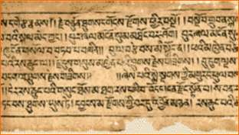
Období eposů, klasické období
Literatura tradovaná, itihása
483 př.n.l. Siddhártha Gautama (Buddha)
5 st. př.n.l. - 2 st. n.l. Mahabhárata (Vjása, 18 knih, Bhagavadgíta = 6. kniha; Kuruovci vs. Pánduovci; Dhrtaráštra ; 106 000 veršů)
327-325 př.n.l. Alexand Veliký
272-236 př.n.l. Ašóka
4 st. př.n.l. Rámajána (Příběh života Rámova; Válmiki; 7 částí; 24 000 veršů; Ráma, Síta, Rávana; místo: Ajódhja; smrt, Rámovo vystoupení na nebesa)
150-300 nejstarší dharmašástry (Manuův zákoník)
300-500 nejstarší purány (vyprávění, legendy o bozích; základní texty višnuismu, šivaismu, brahmanismu)
500-700 nejstarší tantry

